Slide 1
基于物联网的WU-Link造物入门
送给妈妈的计时器

Slide 2
01.
课程思路
点阵屏模块指令
按键模块指令
变量模块
综合作品制作

Slide 3
01
PART 01
课程思路

Slide 4
01.
课程思路
“点阵屏显示文本”指令
“点阵屏显示数”指令
1、点阵屏模块指令
“点阵屏清除”指令
任务一：在点阵屏上显示指定的文本/数字

Slide 5
01.
课程思路
“读板载按键值”指令
2、按键模块指令
任务二：在点阵屏上显示按键的值
新建变量
3、变量模块
“声明变量类型并赋值”指令

Slide 6
01.
课程思路
任务三：制作计时器
4、作品制作
任务四：用按键控制计时器
5、拓展与思考

Slide 7
02
PART 02
认识模块与指令

Slide 8
认识指令
属于“点阵屏”类别指令；可以设置WU-Link点阵屏显示参数指定的文本内容。当输入字母数超过四个，就会以滚动方式显示。
“点阵屏显示文本”指令
属于“点阵屏”类别指令；用这个指令可以设置WU-Link点阵屏显示参数指定的数。
“点阵屏显示数“指令
属于“点阵屏”类别指令；使用这个指令可以清除WU-Link点阵屏原来的显示内容，为显示新的内容做准备。
“点阵屏清除”指令

Slide 9
试一试
让点阵屏显示指定的文本或者数字！
如何才能够在点阵屏上同时显示字母和数字？

Slide 10
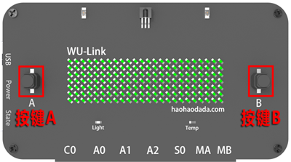
认识按键
WU-Link面板中央左右两边各有一个按键，其中左边这个按键编号是“A”，右边编号为“B”.按键其实就是一种开关，它有“按下”和“弹起”两种状态：一般默认是“弹起”；当用手指按住按键帽往下按、并且保持不动的时候，就处于“按下”状态；松开手指，按键又会重新处于“弹起”状态。
“按键”模块
属于“板载”类别指令；使用这个指令可以读取WU-Link板载按键的值。指令默认是读取按键“A”的值；可以单击打开下拉列表参数，从中选择读按键“A”还是“B”的值。
“读板载按键值”指令

Slide 11
试一试
在点阵屏上显示按键的值
记录当按键 “弹起”状态时，该指令返回的值是什么？当按键被“按下”时，指令返回值是什么？

Slide 12
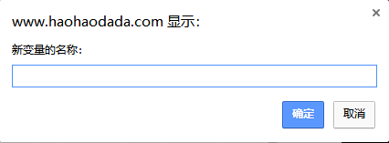
认识变量
要在点阵屏上显示这个不断变化的数，需要新建变量。WU‐Link程序中的变量名与Scratch一样，除了可以使用字母和数字作为变量名以外，还可以使用中文作为变量名；变量名最好有一定的意义。
新建变量
属于“变量”类别指令；用于声明指定变量的类型并对这个变量赋值。
第一个参数是选择需要声明的变量名称。
第二个参数是所要声明的变量类型，其中最常用的是整数、小数、字符串。
第三个参数是具体的赋值，需要组合其它指令。
“声明变量类型并赋值”指令

Slide 13
03
PART 03
作品制作 计时器

Slide 14
试一试
使用所学习的指令，制作一个从“1”开始计时到“10”结束的计时器
提示：计时器的数值会自动变化，从一个初始值开始依次递增或者依次递减。所以需要用到变量！

Slide 15
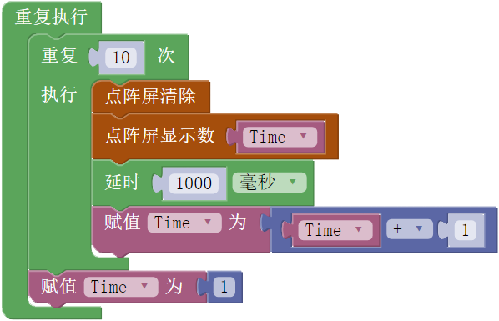
03.
作品制作
代码讲解
声明变量需要在初始化中进行，只执行一次！
表示倒计时10次
表示每次执行都清楚一次点阵屏
程序每重复一次，计时数就加1
让程序重新开始计时

Slide 16
试一试
使用按键控制计时器
要求：也就是如果“读板载按键A”指令的值等于“1”，计时器开始计时，点阵屏重复执行从“1”显示
到“10”。计时结束后继续处于判断状态，等待再次按下按键重新计时。

Slide 17
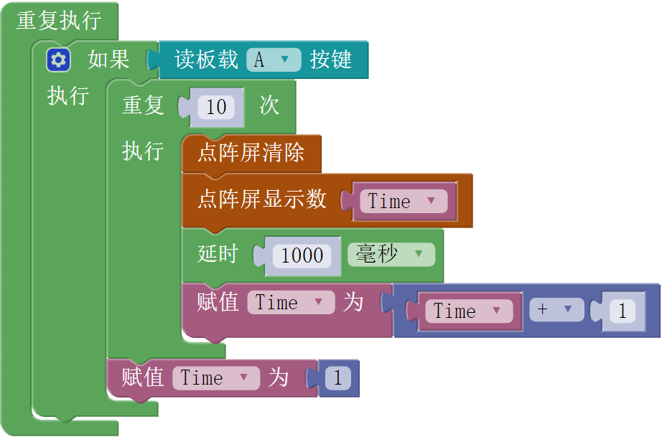
03.
作品制作
代码讲解
判断语句

Slide 18
拓展与思考
能不能把WU-Link面板上的按键“B”也用上，用按键“B”调整计时器需要计时的值。比如按一下这个按键在点阵屏上 显示“10”，再按一下分别显示“20”、“30”……；
需要计时的数值确定后，按按键“A”开始倒计时，倒计时结束后闪烁最后显示的数字“0”。

